Slide 1
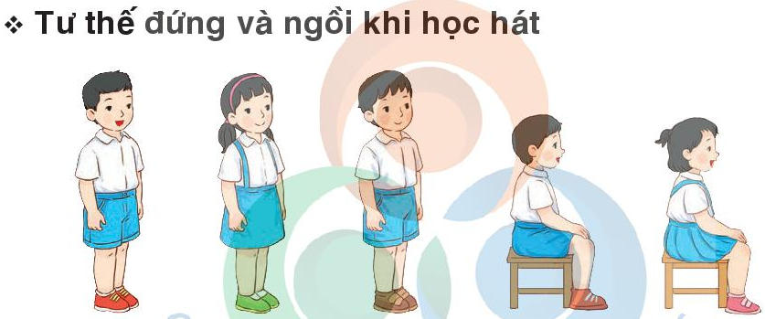
Chuẩn bị đồ dùng học tập

Slide 2
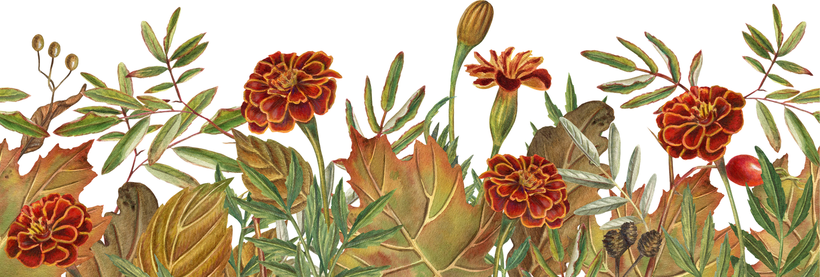
PHÒNG GIÁO DỤC VÀ ĐÀO TẠO HUYỆN ĐỨC TRỌNG
TRƯỜNG TH&THCS TRẦN QUỐC TOẢN
CHÀO MỪNG THẦY CÔ VỀ DỰ GIỜ THĂM LỚP
MÔN NGHỆ THUẬT
NỘI DUNG: ÂM NHẠC LỚP: 4
Giáo viên: Đàm Thị Hiên

Slide 3
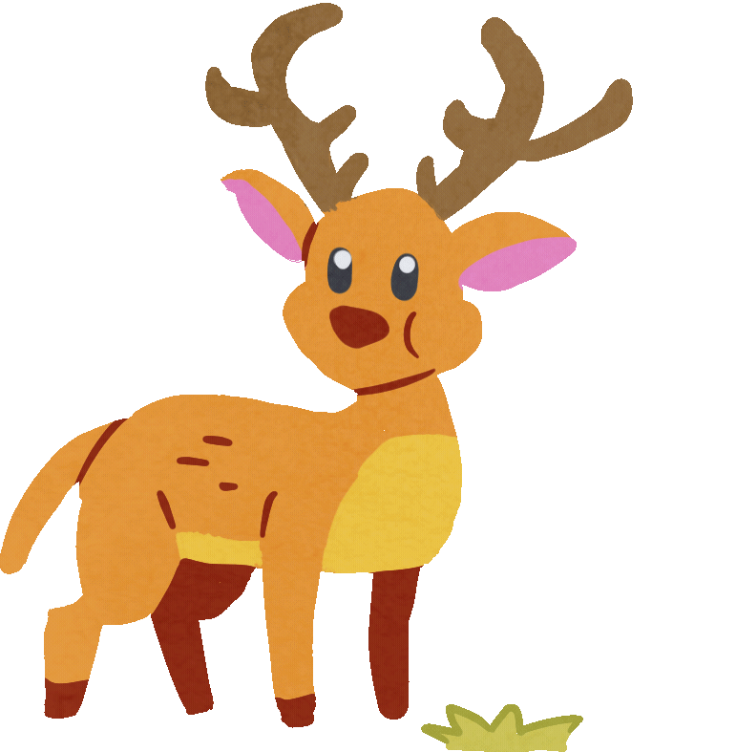
KHỞI ĐỘNG
TIẾT TẤU VUI NHỘN

Slide 5
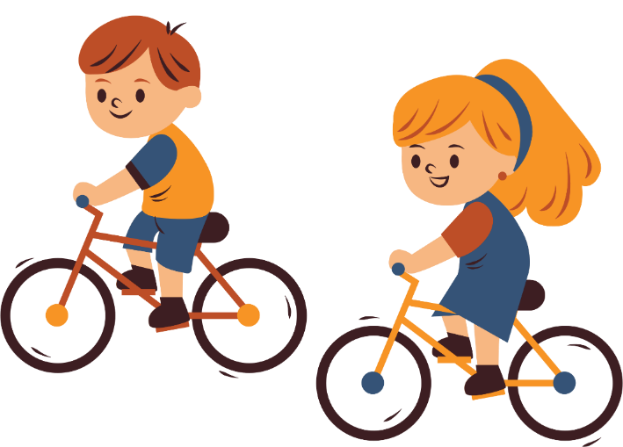
Thư Tư ngày 20 tháng 03 năm 2024
Âm nhạc
Lý thuyết âm nhạc : Ôn tập
Đọc nhạc Bài số 4

Slide 6
NỘI DUNG 1: ÔN TẬP
LÍ THUYẾT ÂM NHẠC

Slide 7
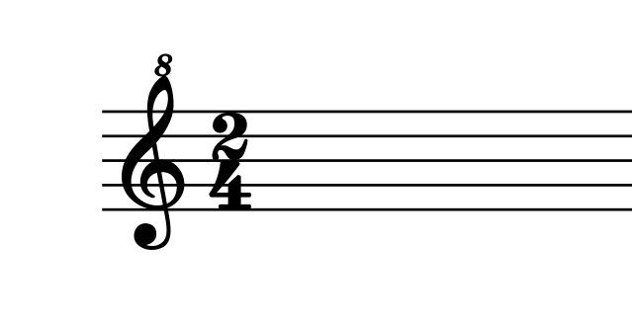
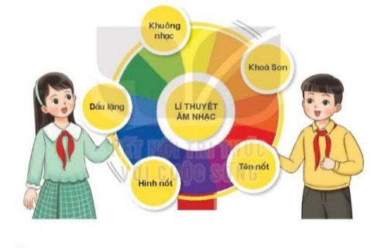
Trò chơi: Vòng tròn kì diệu
Trả lời câu hỏi và mở ô chữ
Vận dụng - Trải nghiệm
1
2
5
6
- 5 dòng kẻ ngang song song cách đều nhau gọi là gì?
3
4
Khuông nhạc

Slide 8
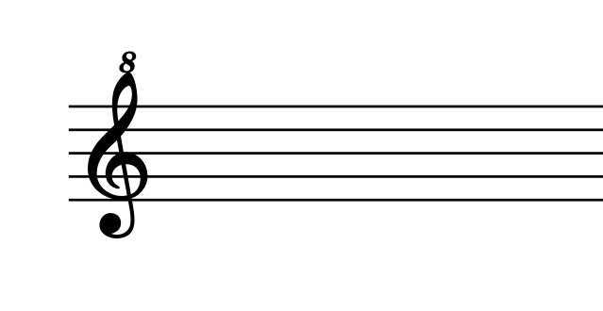
Trò chơi: Vòng tròn kì diệu
2
Kí hiệu đặt ở đầu khuông nhạc để xác định tên những nốt nhạc trên khuông gọi là gì?
5
6
3
4
Khóa son

Slide 9
Trò chơi: Vòng tròn kì diệu
Để ghi lại độ cao thấp của âm thanh người ta dùng?
5
Nốt nhạc
6
3
4

Slide 10
Trò chơi: Vòng tròn kì diệu
Kí hiệu để thể hiện độ ngân, dài ngắn khác nhau của âm thanh là:
5
6
Hình nốt
4

Slide 11
Trò chơi: Vòng tròn kì diệu
Được sử dụng nhằm thể hiện một khoảng thời gian dừng nghỉ trong tác phẩm gọi là gì?
5
6
Dấu lặng

Slide 12
NỘI DUNG 2: ĐỌC NHẠC
BÀI SỐ 4

Slide 13
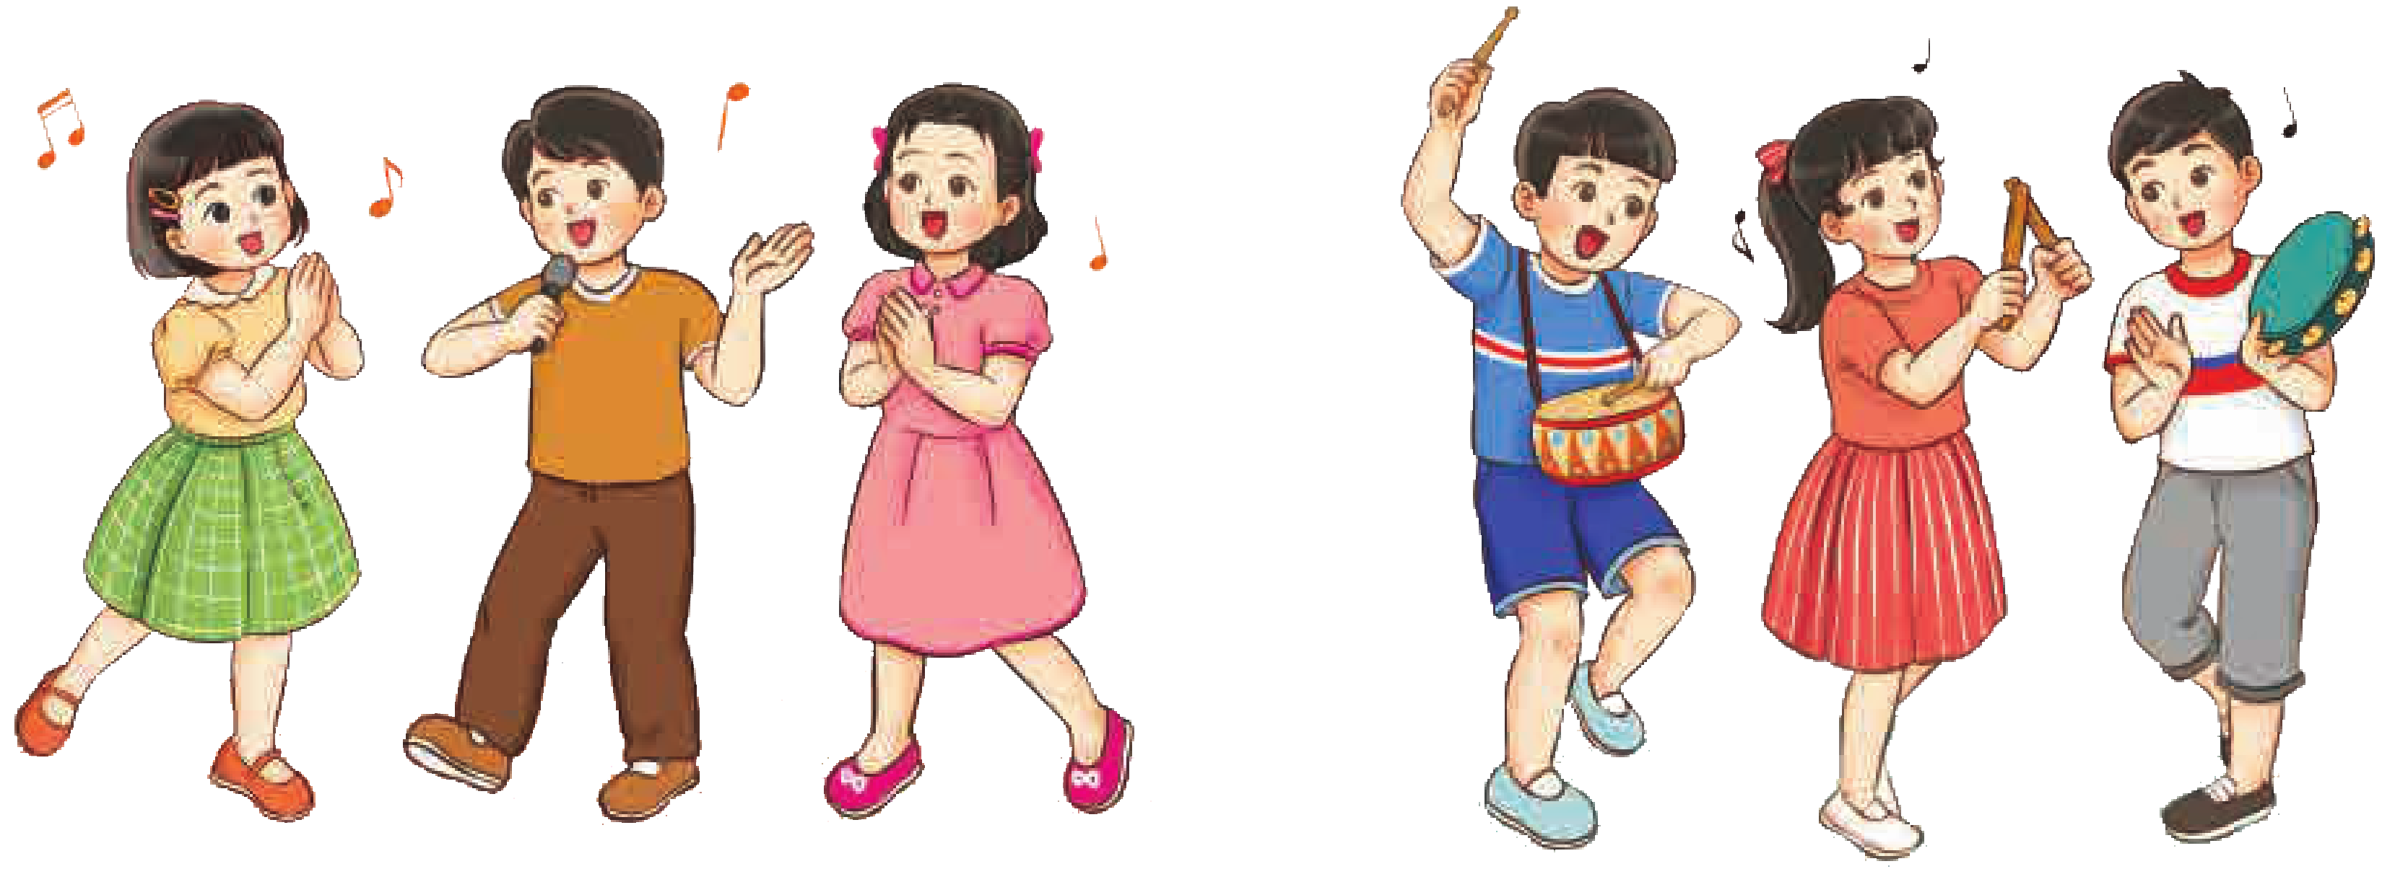
Khám phá
1
2
? Hình nốt nhạc, tên nốt nhạc

Slide 14
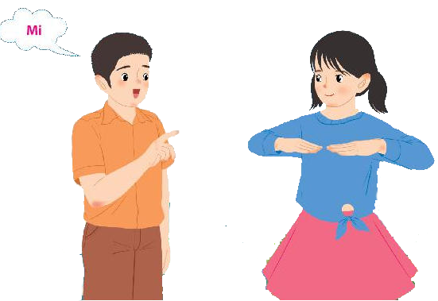
Đọc cao độ theo kí hiệu bàn tay

Slide 15
Hình nốt trắng chấm dôi
Nốt trắng chấm dôi được ngân dài như thế nào?

Slide 16
Gõ hoặc vỗ tay theo tiết tấu

Slide 17
Đọc tên các nốt trong bài
1
2

Slide 18
Đọc nhạc
CÂU 1
CÂU 2

Slide 19
Luyện tập
Đọc cả bài các hình thức

Slide 20
Đọc kết hợp vỗ tay hoặc gõ đệm theo phách

Slide 21
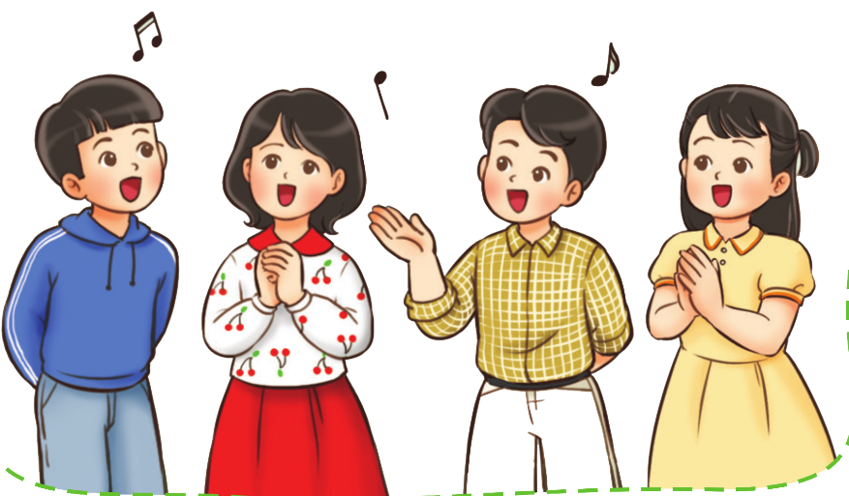

Slide 22
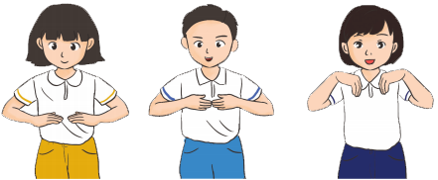
Đọc nhạc ký hiệu bàn tay

Slide 23
Chúc quý thầy cô mạnh khỏe
Các em học sinh chăm ngoan học giỏi

